Slide 1
Муниципальное дошкольное образовательное учреждение детский сад «Дельфин» комбинированного вида г.п.п. Чистые Боры
Буйского муниципального района Костромской области
МУЗЕЙНАЯ ПЕДАГОГИКА В СИСТЕМЕ РАБОТЫ С ДЕТЬМИ И РОДИТЕЛЯМИ
ПО ДУХОВНО-НРАВСТВЕННОМУ ВОСПИТАНИЮ
Воспитатель I квалификационной категории
Токарева Светлана Васильевна
апрель 2016г.

Slide 2
МУЗЕЙНАЯ ПЕДАГОГИКА - ОБЛАСТЬ НАУКИ, ИЗУЧАЮЩАЯ ИСТОРИЮ
ЦЕЛЬ: СОЗДАНИЕ УСЛОВИЙ ДЛЯ РАЗВИТИЯ ЛИЧНОСТИ ПУТЁМ ВКЛЮЧЕНИЯ ЕЁ В МНОГООБРАЗНУЮ ДЕЯТЕЛЬНОСТЬ МУЗЕЯ

Slide 3
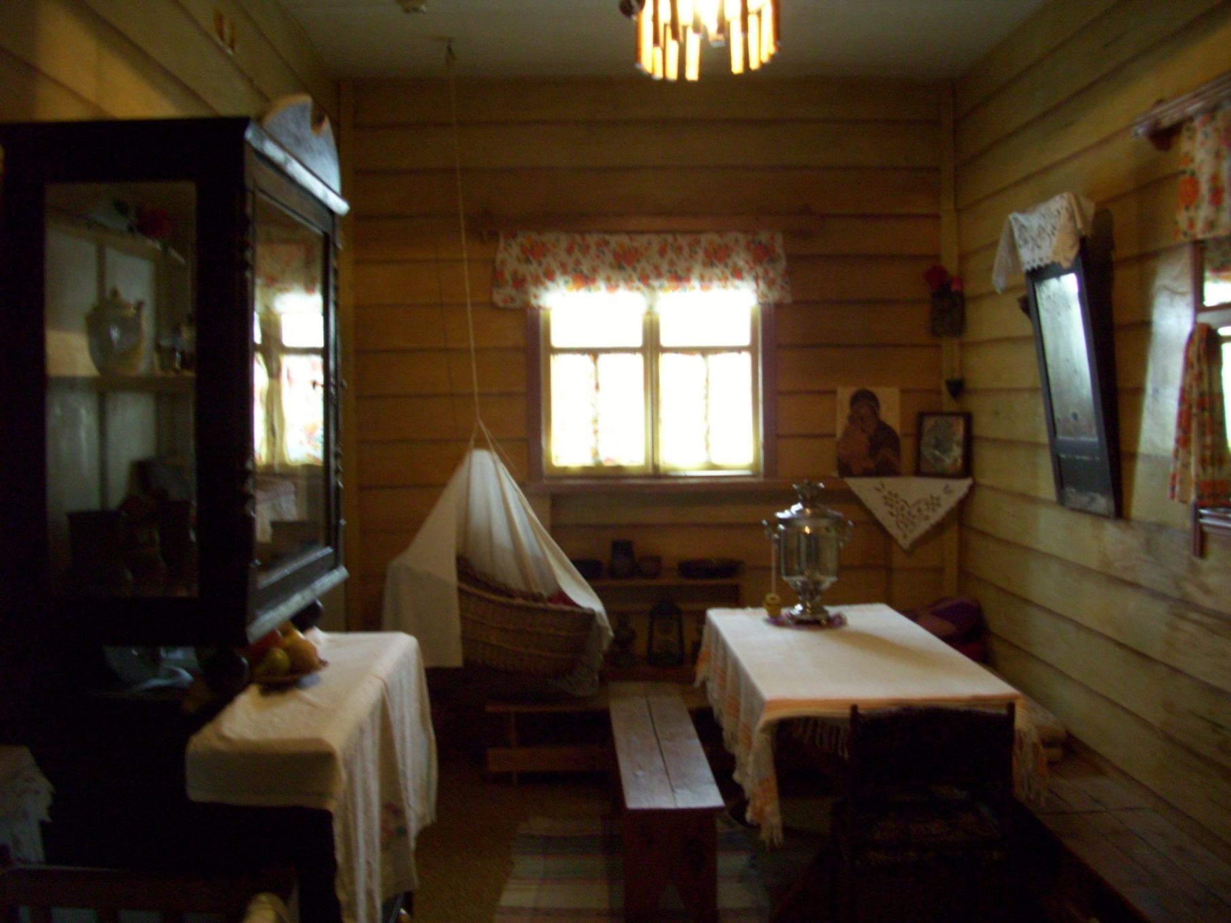
МИНИ-МУЗЕЙ
«Русская изба»

Slide 4
ЦЕЛЬ:Обновить и возродить работу по приобщению детей к культурным ценностям своего народа
ЗАДАЧИ:
Формировать представление детей о музее;
Расширять представления о жизни,быте,традициях и обрядах своей малой Родины;
Развивать познавательную деятельность и творческие способности детей;
Вести работу по духовно-нравственному развитию личности ребенка;
Развивать речь и обогащать словарный запас детей

Slide 5
принципы
наглядности
доступности
динамичности
содержательности
последовательности
гуманизма

Slide 6
I этап ПОДГОТОВИТЕЛЬНЫЙ
II этап
ДЕЯТЕЛЬНОСТНО-ПРАКТИЧЕСКИЙ

Slide 7
СРЕДСТВА музейной педагогики
Социально-срезовые
Деятельностные
Художественные

Slide 8
НАПРАВЛЕНИЯ РАБОТЫ ПО МУЗЕЙНОЙ ПЕДАГОГИКЕ
ИНТЕЛЛЕКТУАЛЛЬНО ПОЗНАВАТЕЛЬНОЕ
ПРОЕКТНОЕ
ИГРОВОЕ
ХУДОЖЕСТВЕННО ЭСТЕТИЧЕСКОЕ

Slide 9
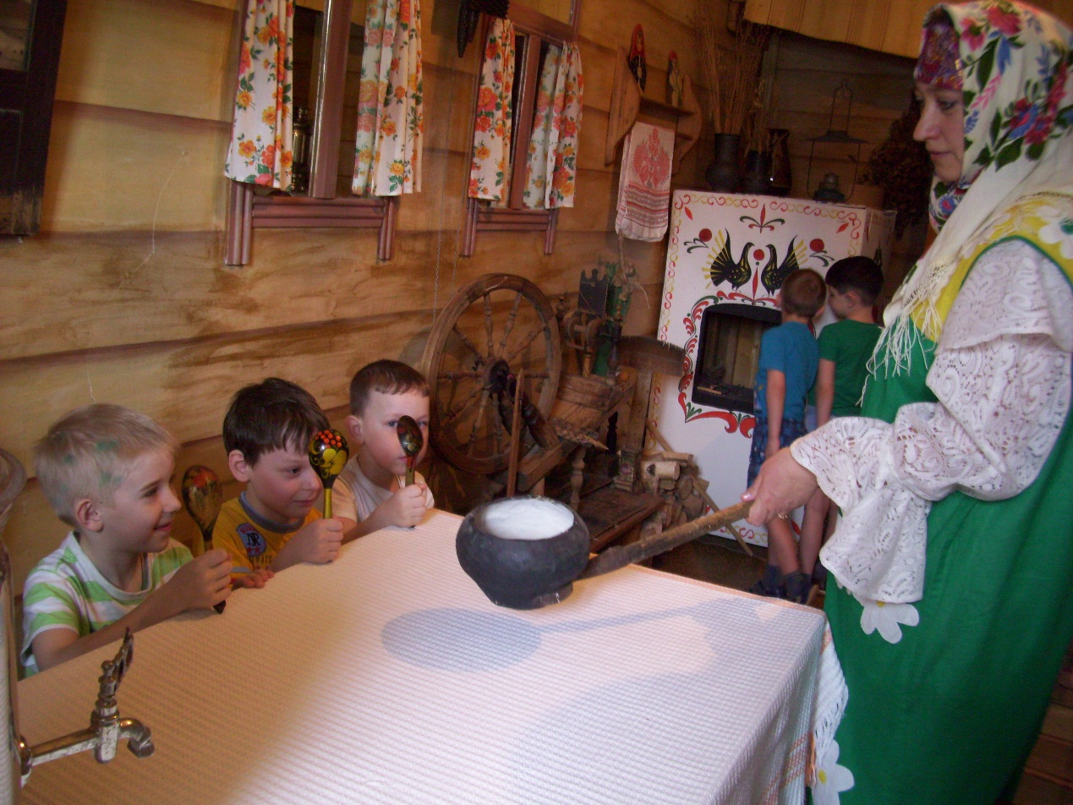
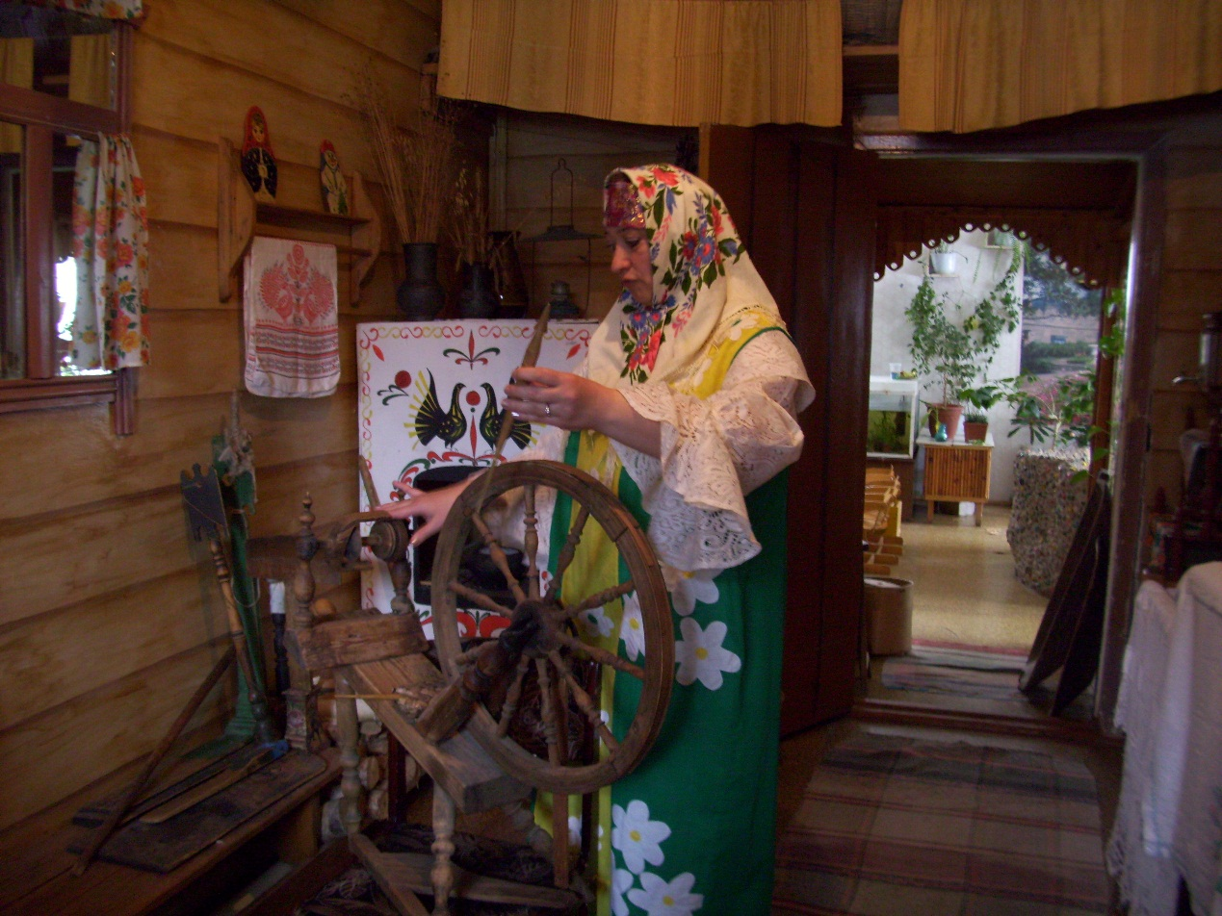
НЕПОСРЕДСТВЕННО ОБРАЗОВАТЕЛЬНАЯ ДЕЯТЕЛЬНОСТЬ
«ЗНАКОМСТВО С МУЗЕЕМ»
«ПРЯЛКА И ВЕРЕТЕНО»

Slide 10
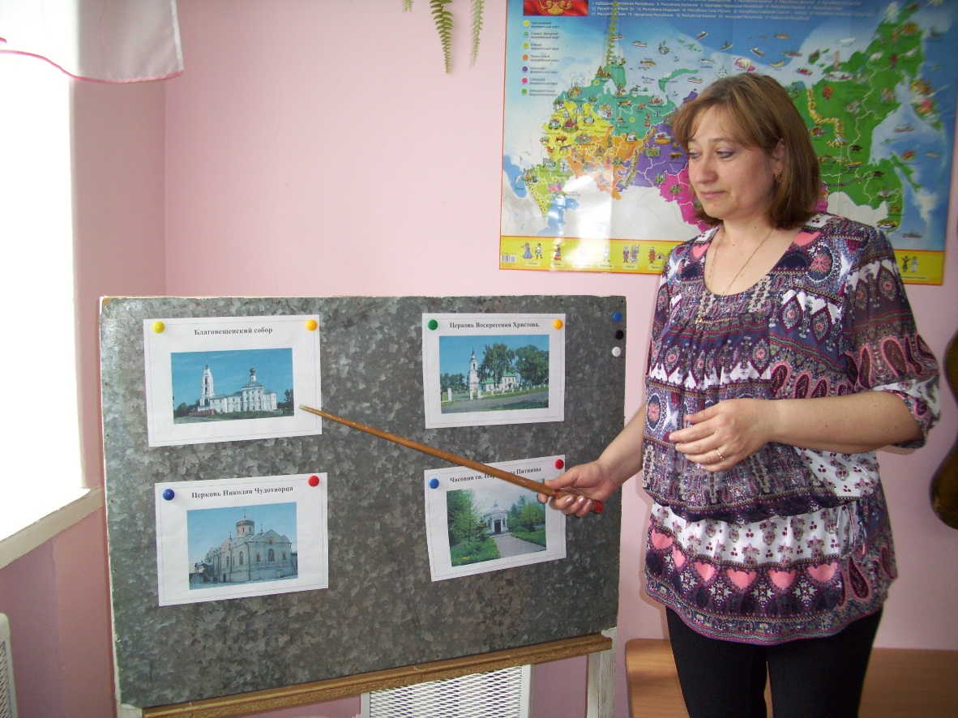
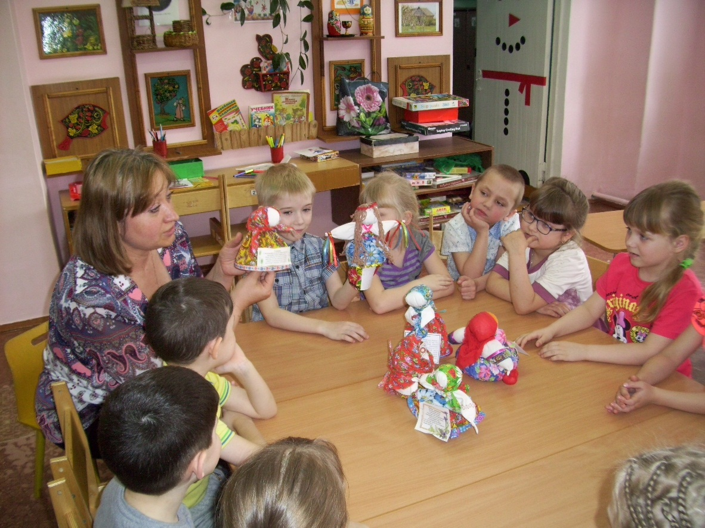
«ДОМАШНИЕ ОБЕРЕГИ»
«ХРАМЫ И ЦЕРКВИ ГОРОДА»

Slide 11
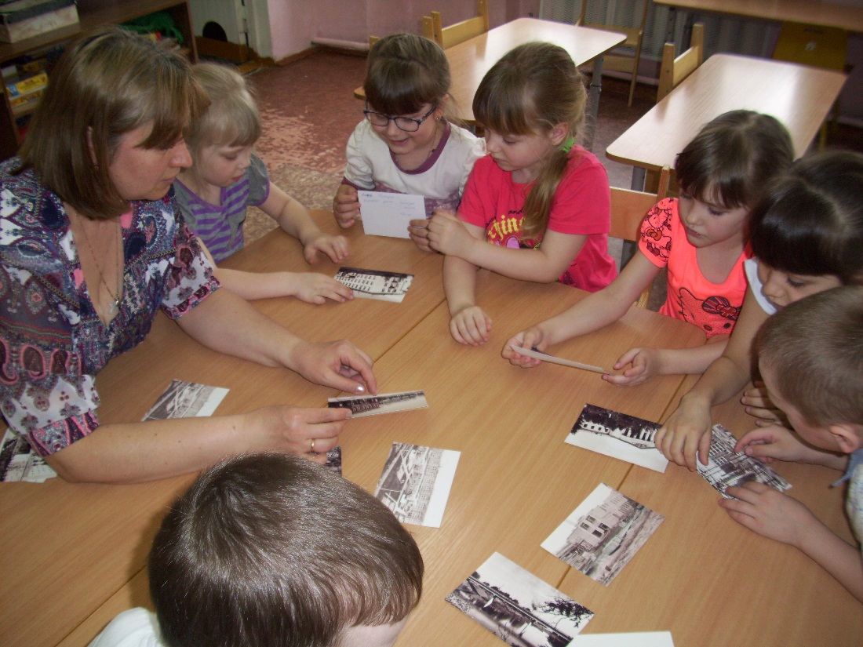
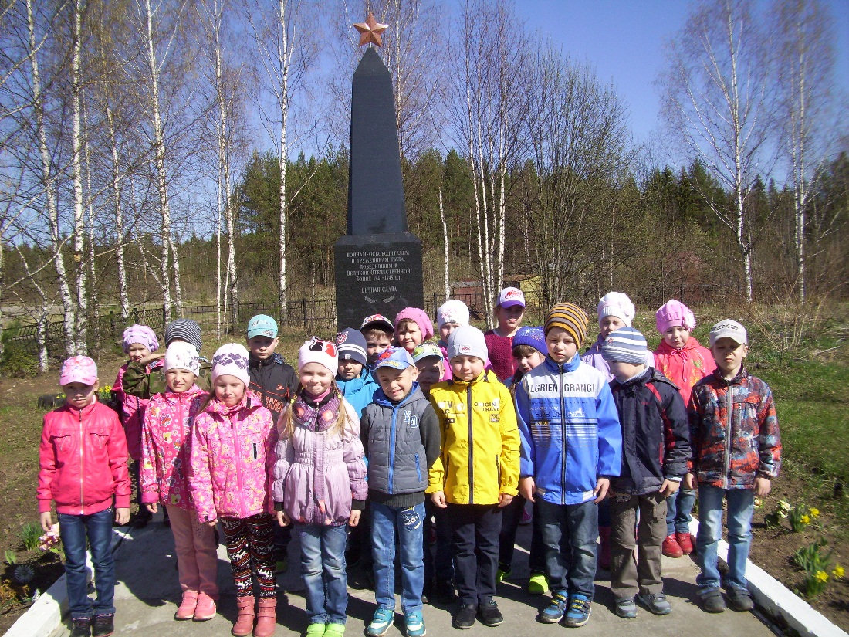
ФОРМЫ РАБОТЫ С ДЕТЬМИ
БЕСЕДЫ
ЭКСКУРСИИ

Slide 12
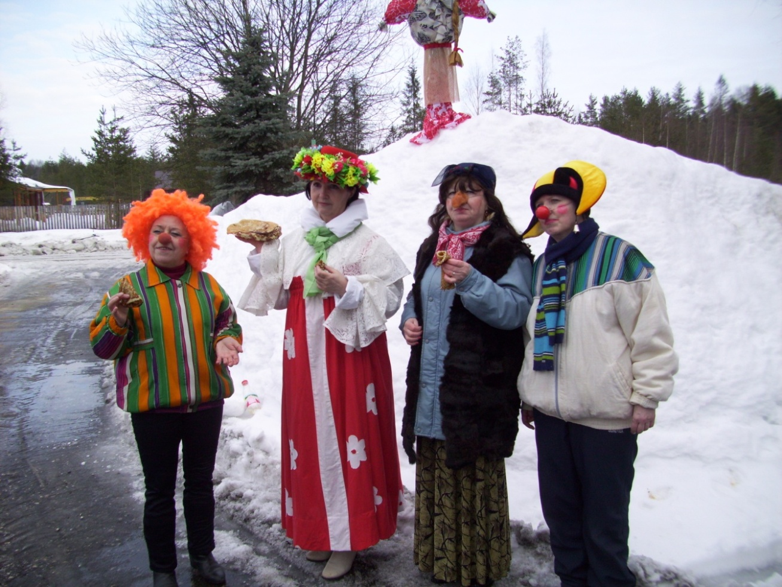
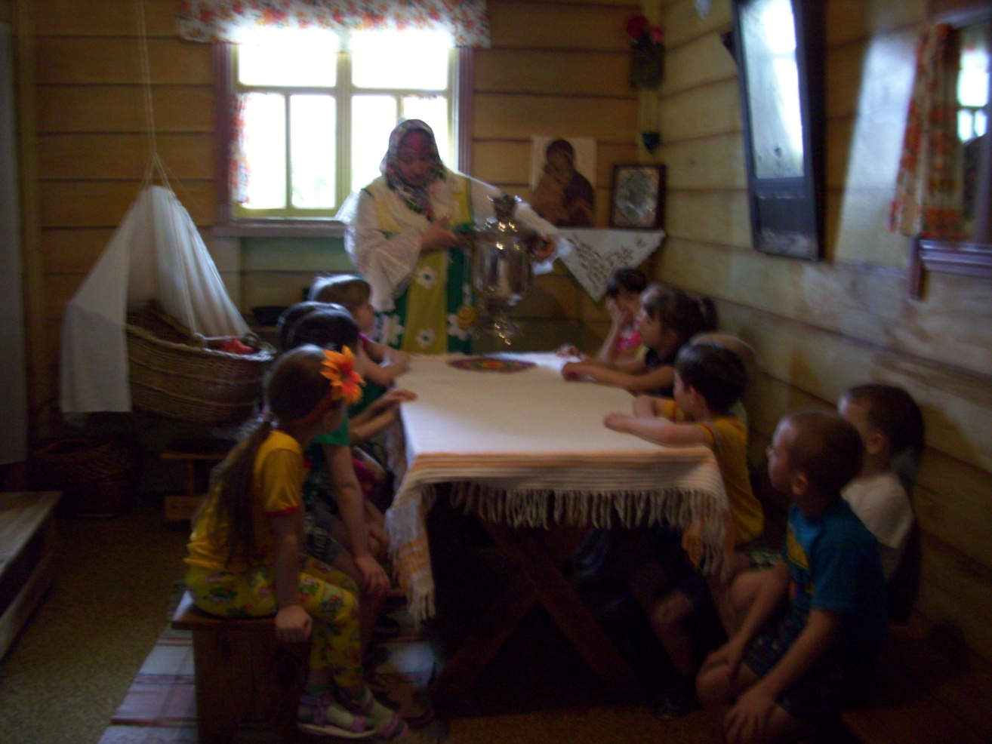
ЧТЕНИЕ
ХУДОЖЕСТВЕННЫХ
ПРОИЗВЕДЕНИЙ
ПОЗНАВАТЕЛЬНЫЕ ДОСУГИ

Slide 13
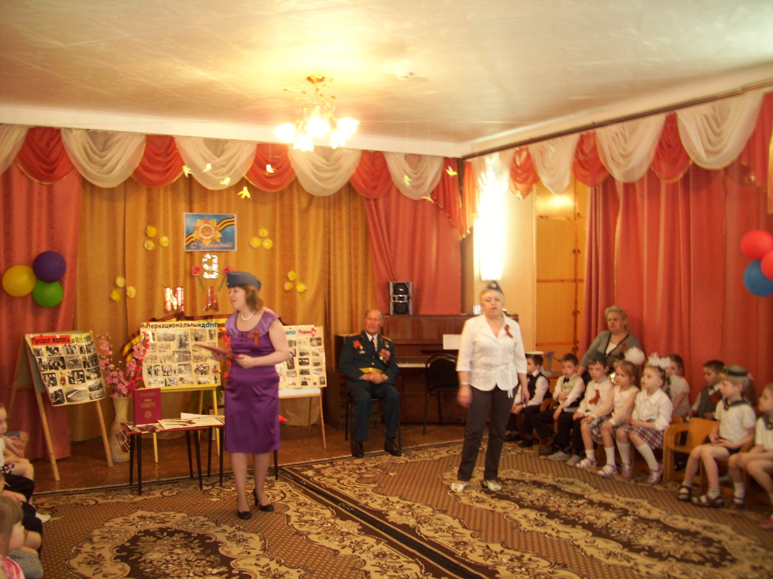
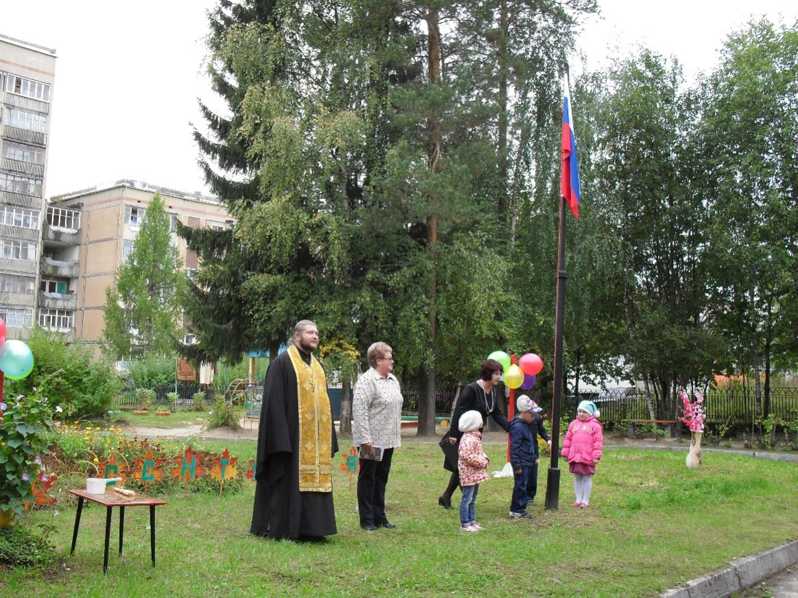
ПАТРИОТИЧЕСКО-ТЕМАТИЧЕСКИЕ ПРАЗДНИКИ
ИГРОВАЯ ДЕЯТЕЛЬНОСТЬ

Slide 14
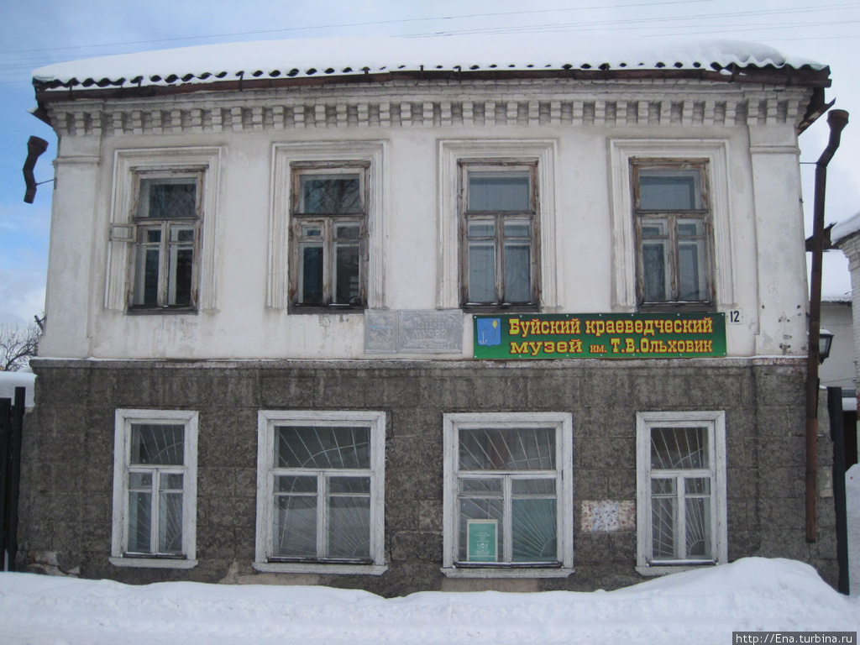
ПРОСМОТР ВИДИОФИЛЬМА
О БУЙСКОМ КРАЕВЕДЧЕСКОМ МУЗЕЕ

Slide 15
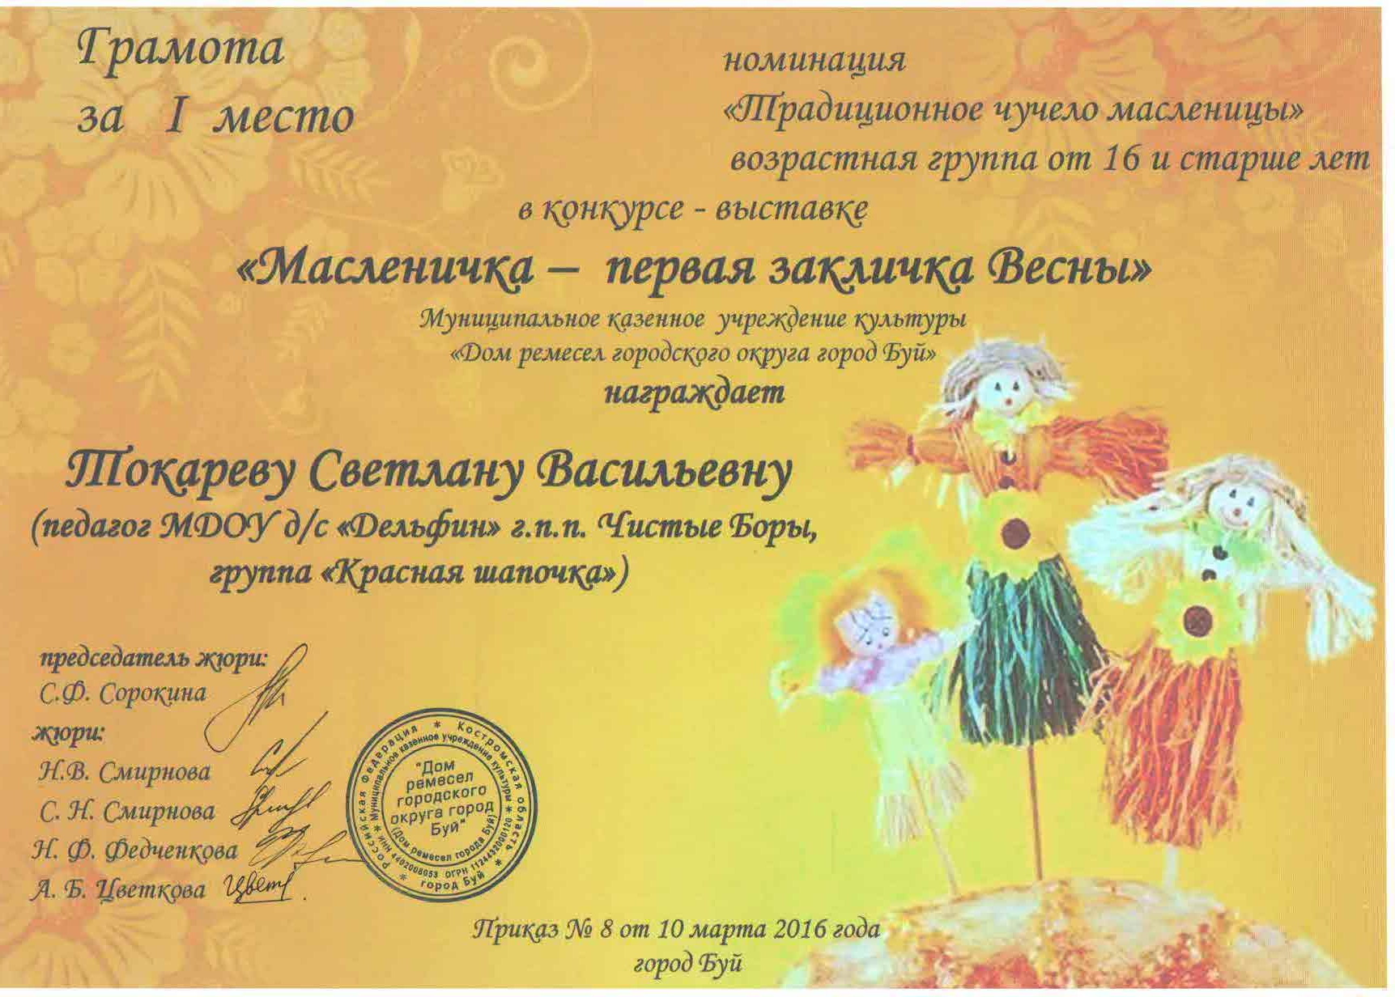
УЧАСТИЕ В КОНКУРСАХ

Slide 16
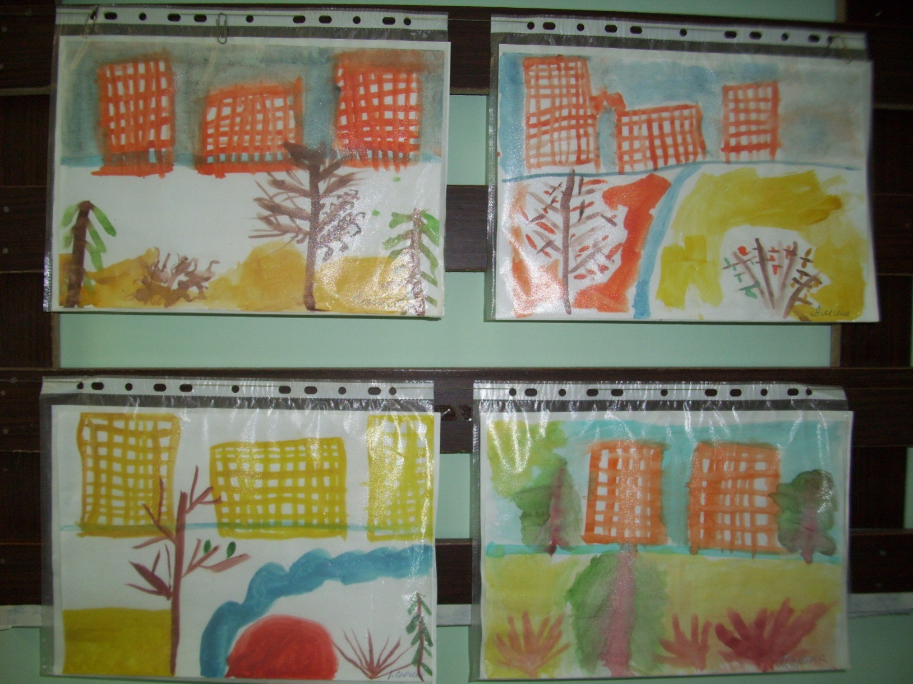
ПРОДУКТИВНАЯ ДЕЯТЕЛЬНОСТЬ
ВЫСТАВКА РАБОТ “РОДНОЙ ПОСЁЛОК”

Slide 17
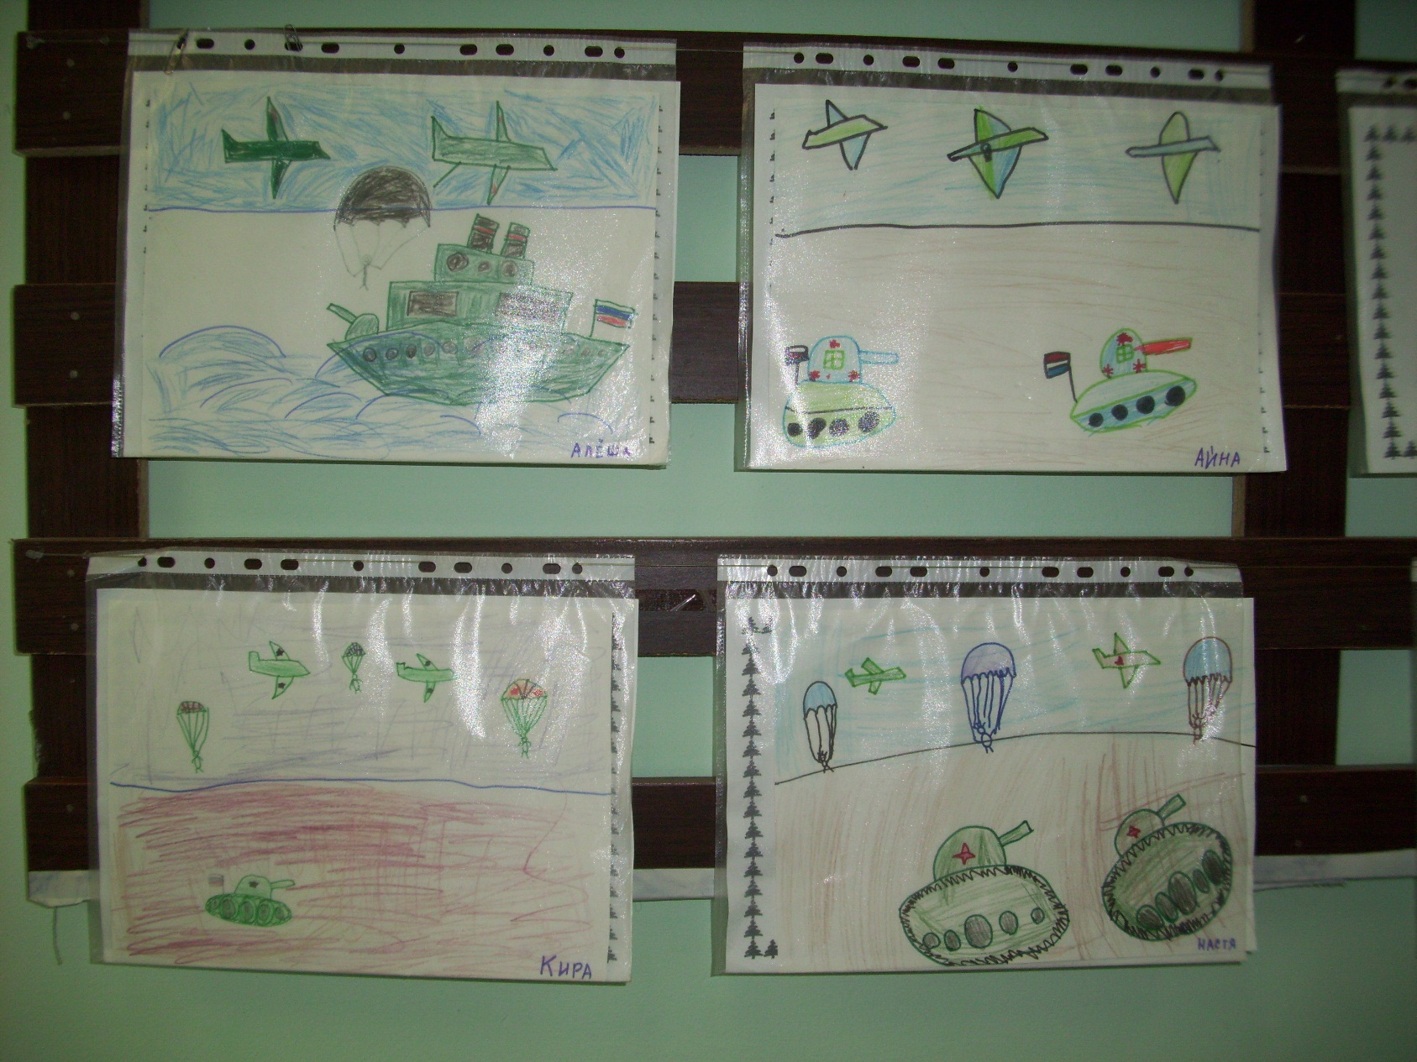
«НАША АРМИЯ СИЛЬНА»

Slide 18
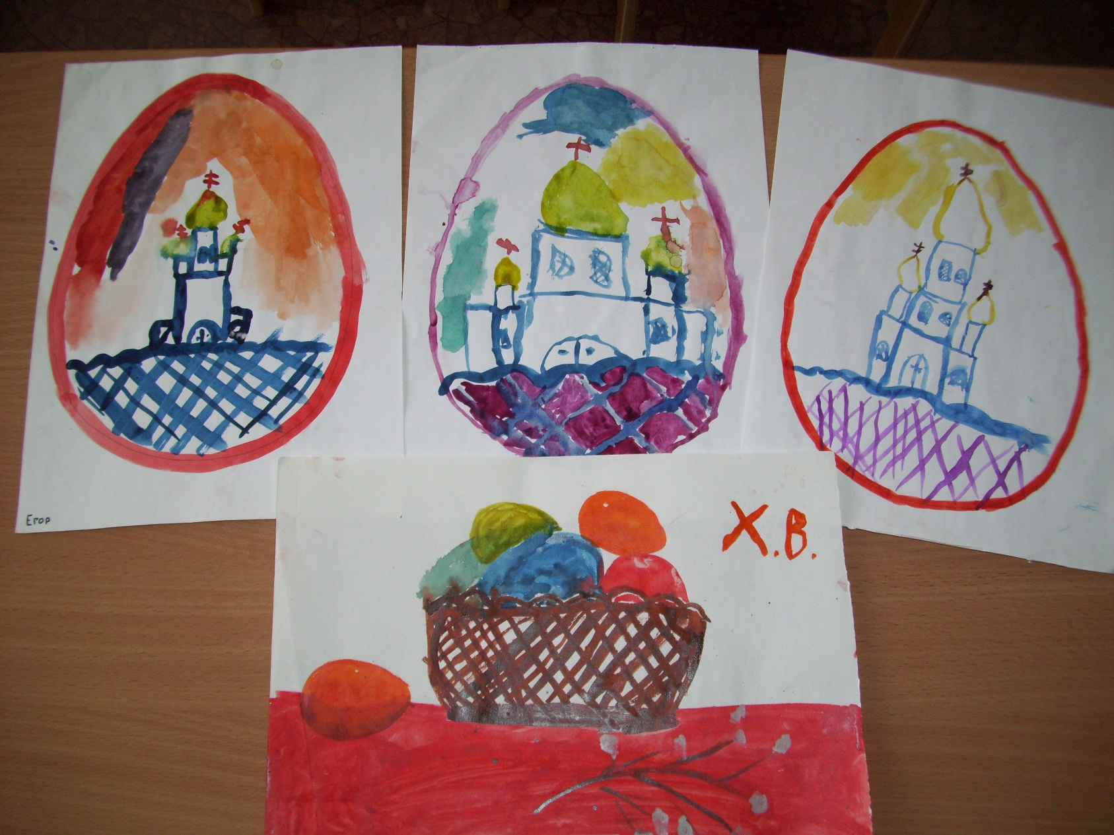
«СВЕТЛАЯ ПАСХА»

Slide 19
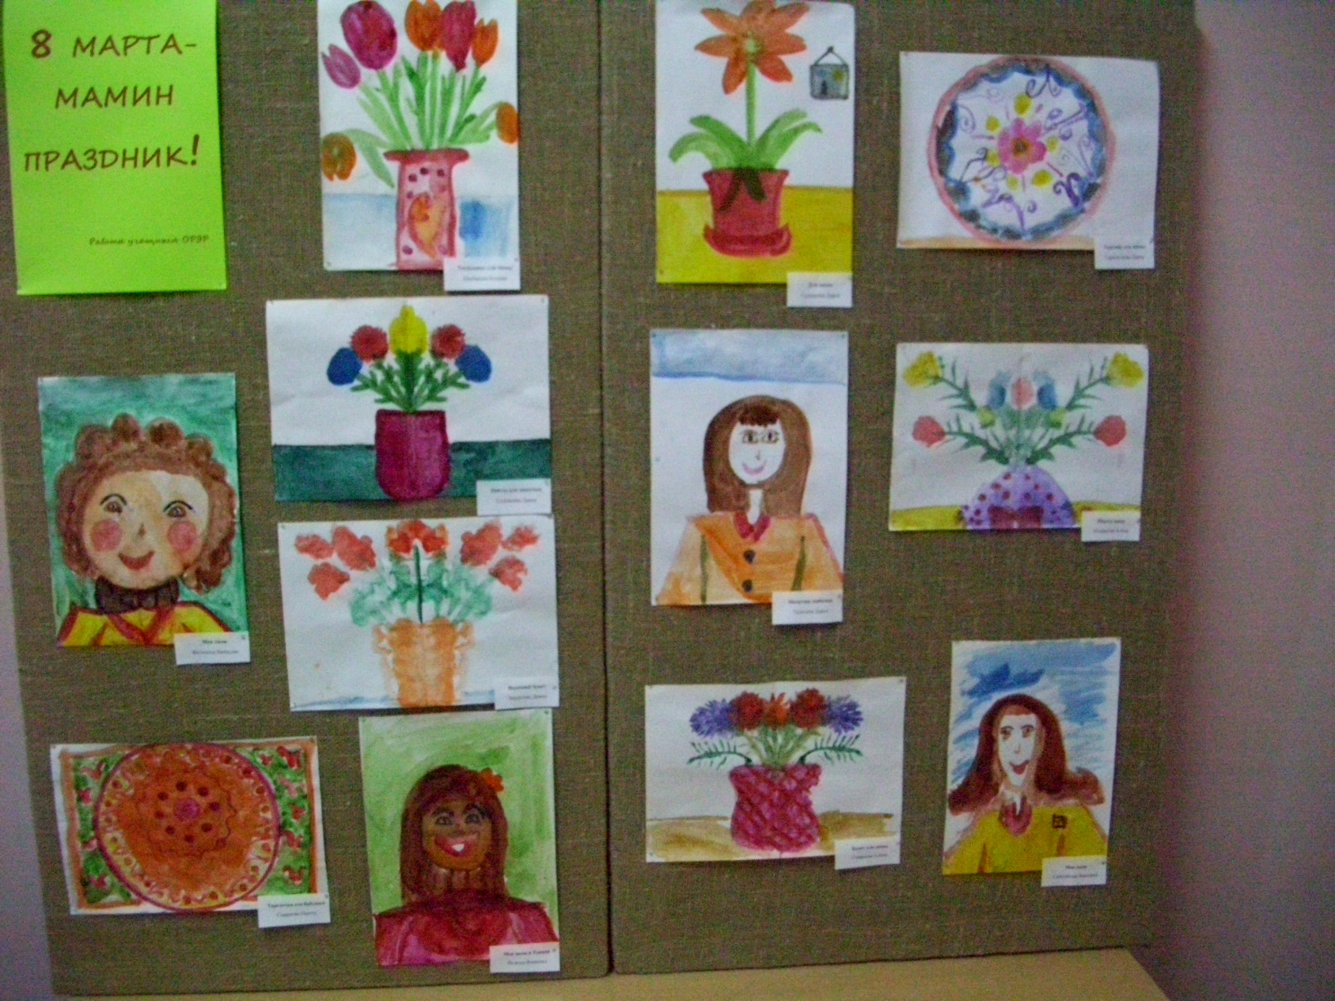
«МАМИН ПРАЗДНИК»

Slide 20
ФОРМЫ РАБОТЫ С РОДИТЕЛЯМИ
. Анкетирование . Консультации . Мастер класс . Папки-передвижки . Конкурсы

Slide 21
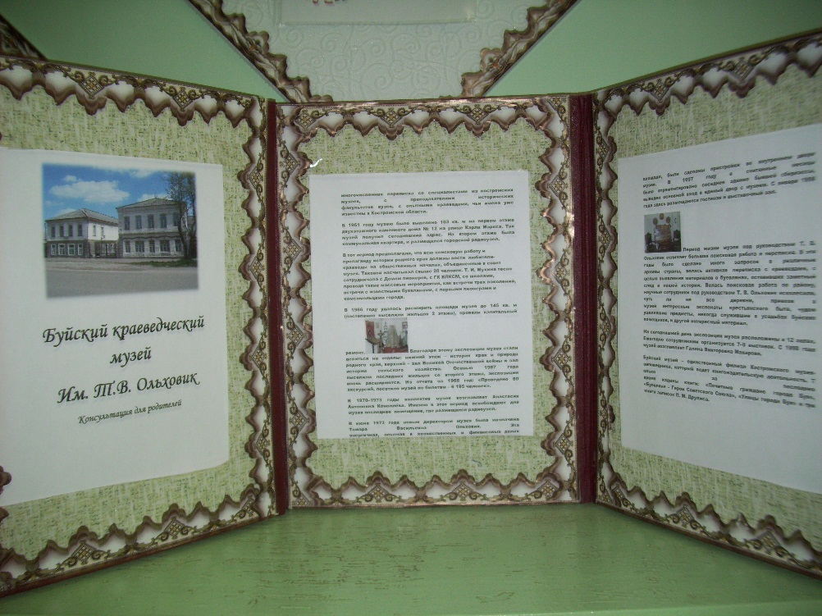
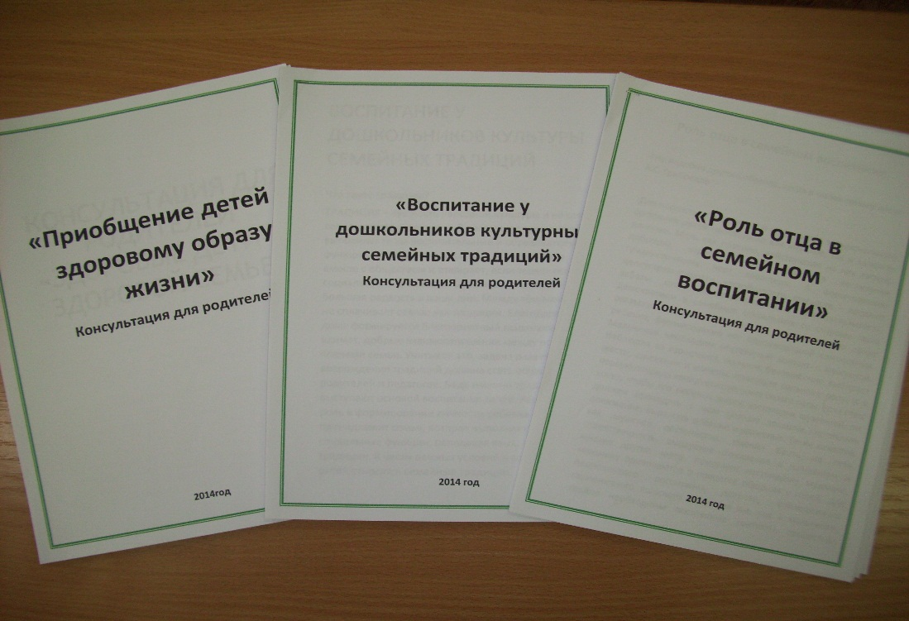
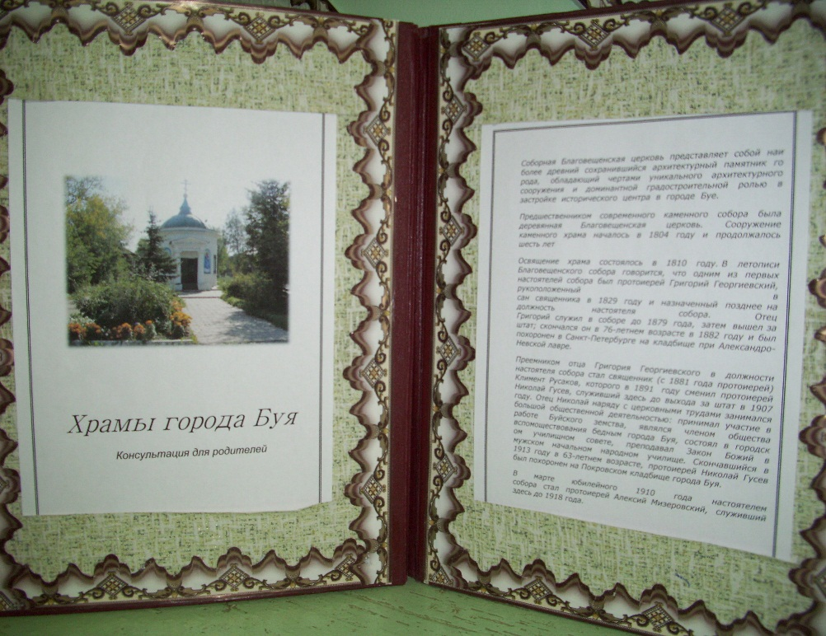
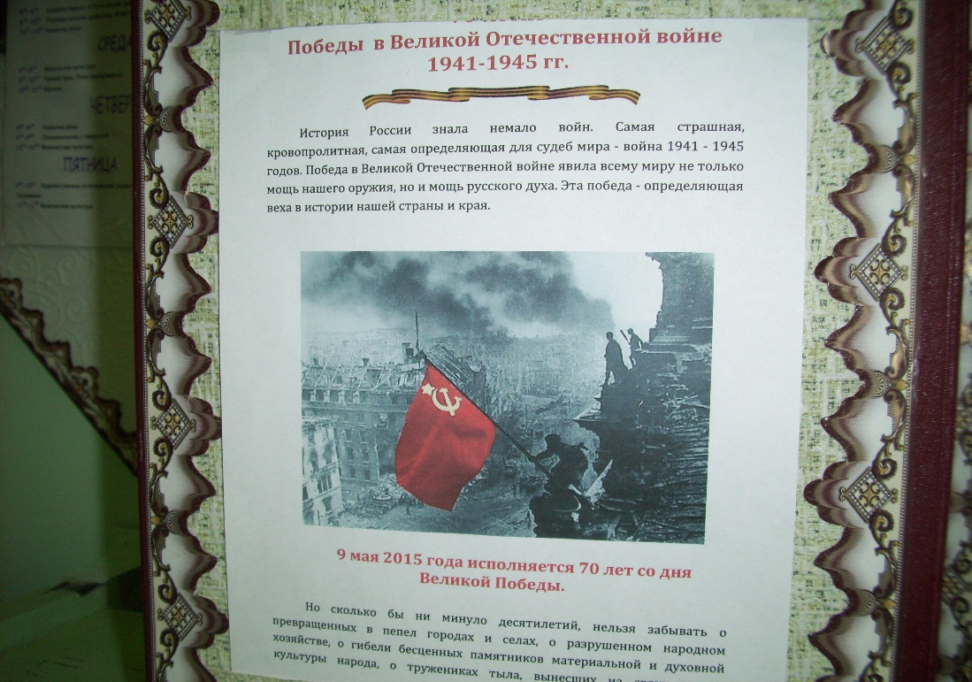

Slide 22
Без памяти-нет традиций,
Без традиций-нет культуры,
Без культуры-нет воспитания,
Без воспитания-нет духовности,
Без духовности-нет личности,
Без личности-нет народа
Как исторической личности.

Slide 23
Спасибо за внимание !

